Slide 1
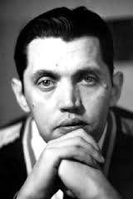
Русский язык
9
класс
Роберт Рождественский
«Реквием»
Мусурманова
Юлия Юрьевна

Slide 2
Ро́берт Ива́нович Рожде́ственский
Отец прошел всю войну погиб в боях в Латвии.
Мать до войны была директором сельской начальной школы, одновременно училась в медицинском институте. В начале войны призвана на фронт.
Роберт живёт с бабушкой в Омске, учится в военно-музыкальной школе. После смерти бабушки и детского дома попадает в Кёнигсберг, где служит мать.

Slide 3
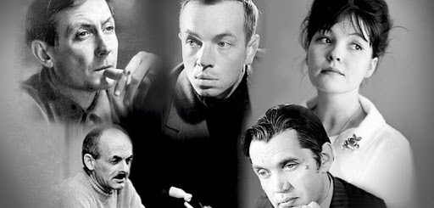
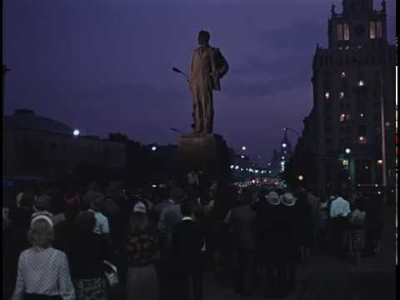
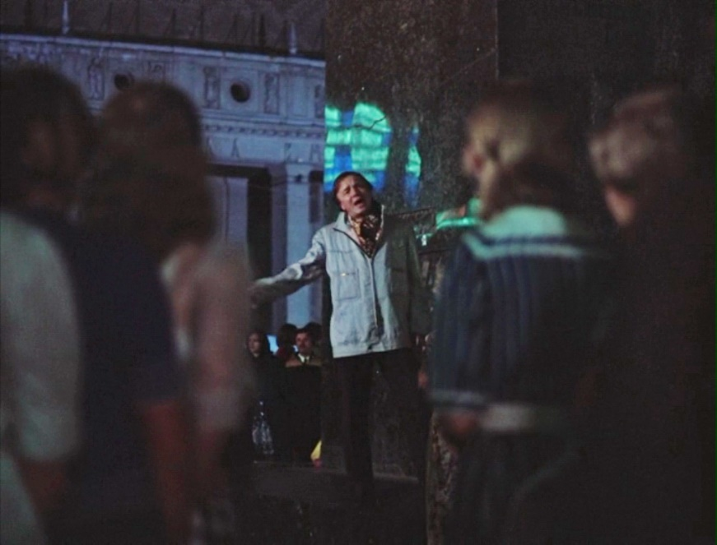
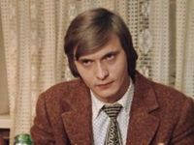
Роберт Рождественский вошёл
в литературу вместе с группой
талантливых поэтов: Евтушенко, Ахмадулина, Вознесенский.
В молодой поэзия 1960-х подкупали гражданский и нравственный пафос, рассказ о личности человека-творца в центре вселенной. Ей помогла эстрада. Многие стихи стали песнями.

Slide 4
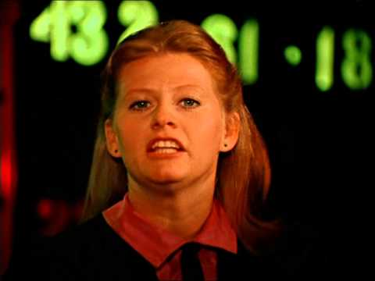
Рождественский — автор текстов множества всенародно любимых песен для и кино- и телефильмов: «Огромное небо», «Стань таким, как я хочу», «Песня неуловимых мстителей», «Погоня», «Где-то далеко», «Ноктюрн», «Мгновения», «Позвони мне, позвони», «Сладка ягода».

Slide 5
Песни из кинофильма «Приключения неуловимых мстителей» пела вся страна.

Slide 6
В продолжении фильма звучала замечательная песня «Погоня»

Slide 7
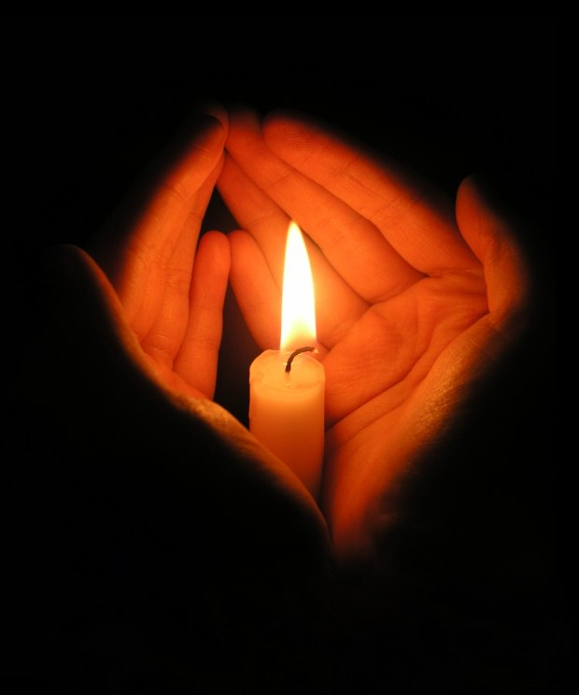
Р.И. Рождественский всегда особо выделял поэму «Реквием», считая её одним из лучших своих творений:
«Главные строки? Может быть, “Реквием”… Во всяком случае, я очень горжусь тем, что на многих памятниках павшим в Великой Отечественной войне солдатам начертаны строки из этой поэмы. Это было неожиданно для меня. И дрогнуло сердце от боли…»

Slide 8
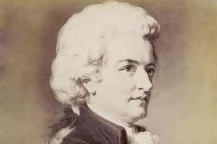
Реквием – музыкальное произведение. Это синтетический жанр духовной музыки и католической молитвы, от первого слова латинского текста («Requiem aeternam dona eis, Domine»- «Покой вечный дай им, господи»).
Реквием - траурная месса, посвященная памяти умерших. Состоит обычно из 10 частей.
Поэма «Реквием» Анны Ахматовой – реквием по жертвам сталинских репрессий,

Slide 9
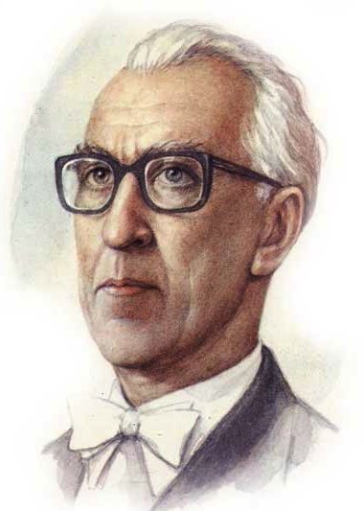
В первоначальном звучании «Реквием» – это оратория, вокально-симфоническое произведение. Стихи поэт написал по просьбе Д. Кабалевского.
Композитор рассказал читателям журнала «Юность» историю создания этого произведения: «Мечта написать большое вокально-симфоническое произведение памяти тех, кто погиб в годы Великой Отечественной войны, не давала мне покоя много лет. Как-то я поделился своей мечтой с Р. Рождественским, спустя очень короткое время после первой нашей встречи он уже прочитал мне первые части своего «Реквиема», а вскоре и закончил его полностью».

Slide 10
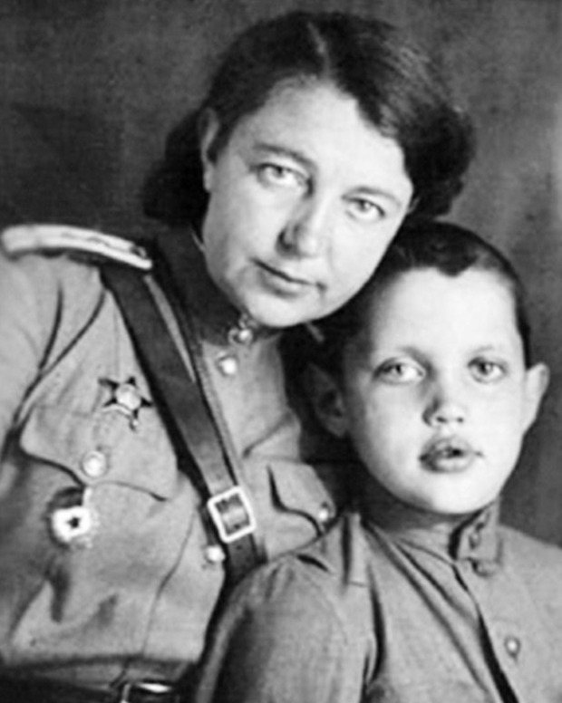
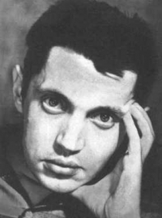
На моем письменном столе давно уже лежит старая фотография. На ней изображены 6 парней. Это 6 братьев моей мамы. В 1941 – самому младшему из них было 18 лет, самому старшему – 29. Все они в том же 41 ушли на фронт. А с фронта вернулся один. Я писал свой « Реквием» и для этих шести, которые до сих пор глядят на меня с фотографии. Писал и чувствовал свой долг перед ними

Slide 12
Вечная слава героям! Вечная слава! Вечная слава! Вечная слава героям! Слава героям! Слава!!…
Но зачем она им, эта слава,— мёртвым? Для чего она им, эта слава,— павшим?
павший - halok, qurbon bo‘lganlar

Slide 13
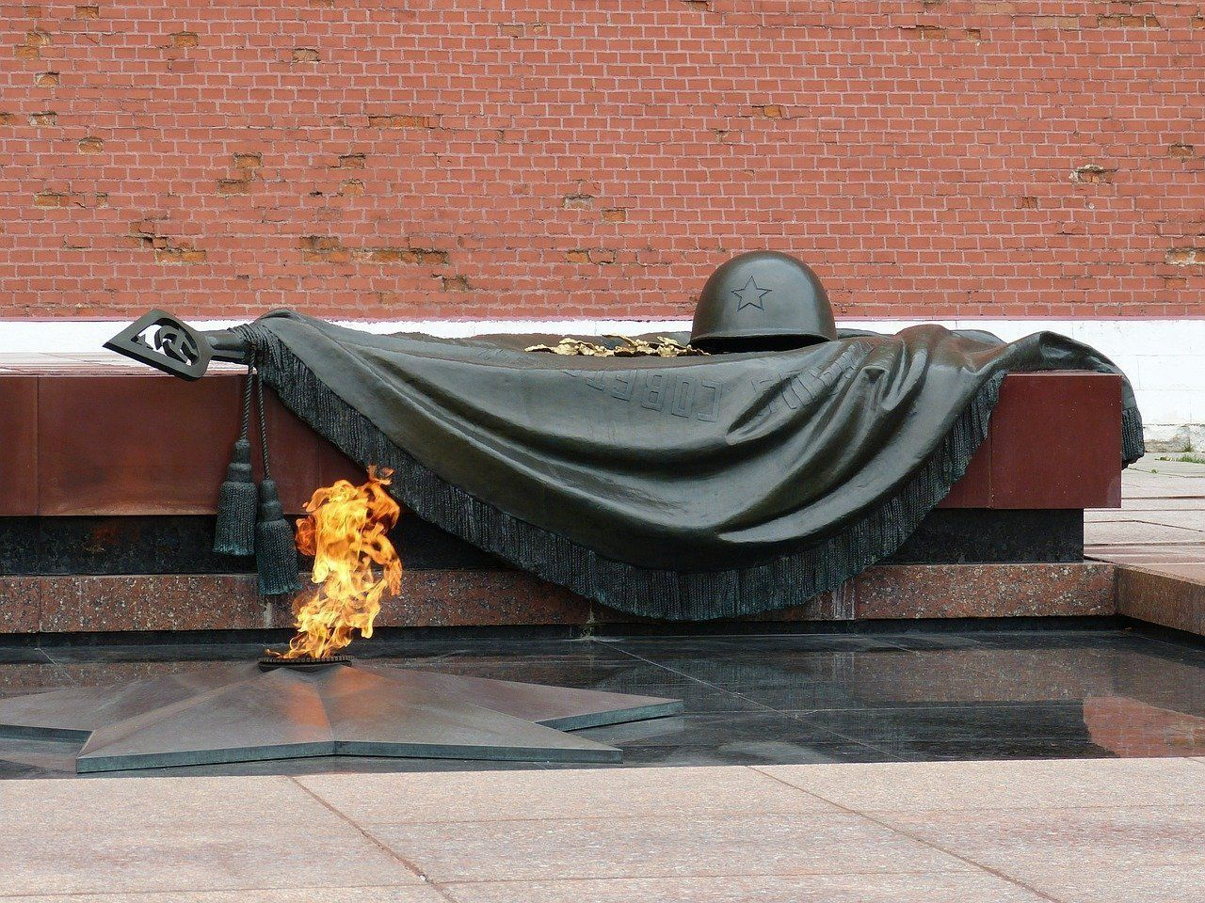
Вспомним всех поимённо, горем вспомним своим… Это нужно — не мёртвым! Это надо — живым!

Slide 14
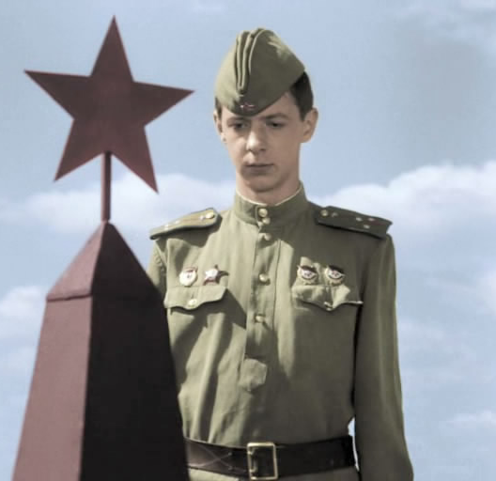
Разве погибнуть ты нам завещала, Родина?
Жизнь обещала, любовь обещала, Родина.
Разве для смерти рождаются дети, Родина?
Разве хотела ты нашей смерти, Родина?
Тихо сказала: «Вставайте на помощь… - Родина.
Славы никто у тебя не выпрашивал, Родина.
Просто выбор был у каждого: я или Родина.
Самое лучшее и дорогое – Родина.
Слава твоя – это наша слава, Родина.
2

Slide 15
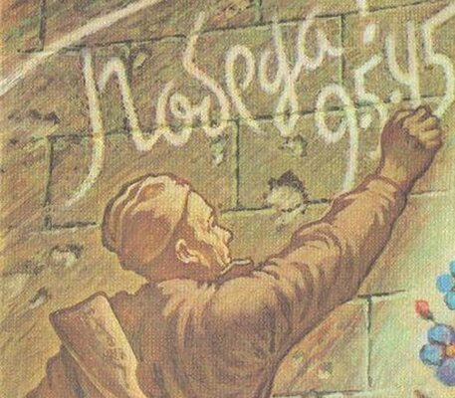
Помните! Через века, через года,— помните! О тех, кто уже не придёт никогда,— помните!
Не плачьте! В горле сдержите стоны, горькие стоны. Памяти павших будьте достойны! Вечно достойны!
память – xotira
достойный – arzirli, sazovor
стон – ingrash
вечно – abadiy
павший - halok, qurbon bo‘lganlar

Slide 16
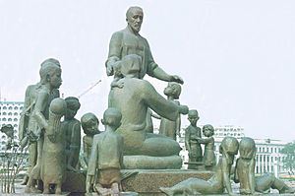
Хлебом и песней, Мечтой и стихами, жизнью просторной, каждой секундой, каждым дыханьем будьте достойны!

Slide 17
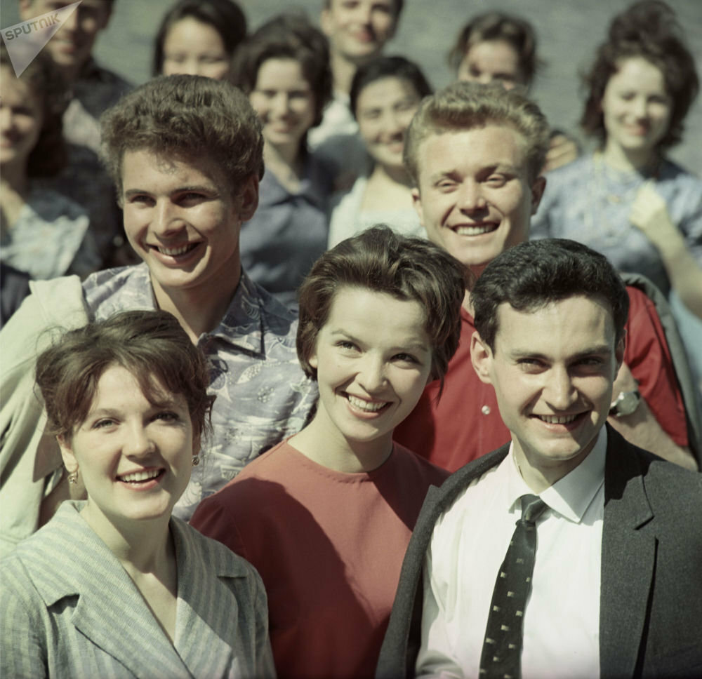
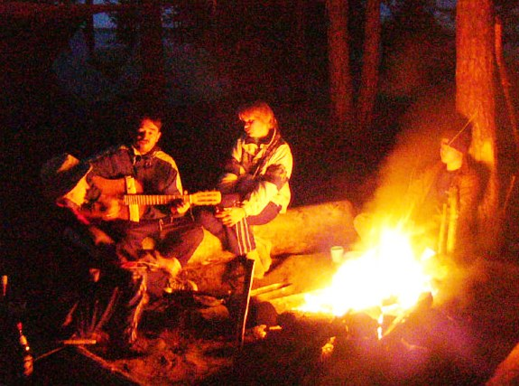
Люди! Покуда сердца стучатся,— помните! Какою ценой завоёвано счастье,— пожалуйста, помните!
Песню свою отправляя в полёт,— помните! О тех, кто уже никогда не споёт,— помните!

Slide 18
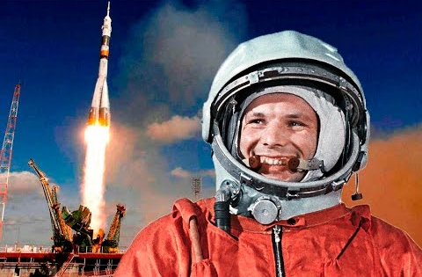
Детям своим расскажите о них, чтоб запомнили! Детям детей расскажите о них, чтобы тоже запомнили! Во все времена бессмертной Земли помните! К мерцающим звёздам ведя корабли,— о погибших помните!

Slide 19
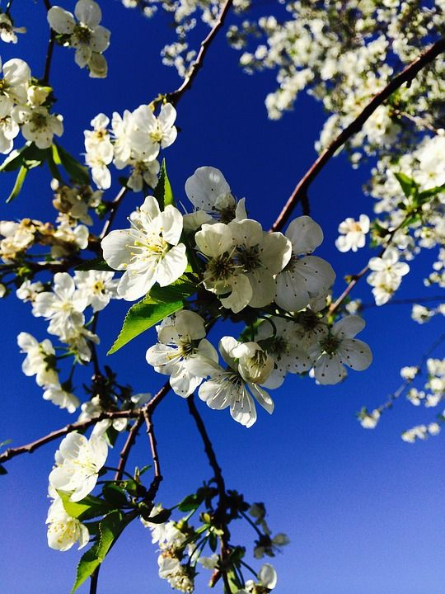
Встречайте трепетную весну, люди Земли. Убейте войну, прокляните войну, люди Земли!
Мечту пронесите через года и жизнью наполните!.. Но о тех, кто уже не придёт никогда,— заклинаю,— помните!

Slide 20
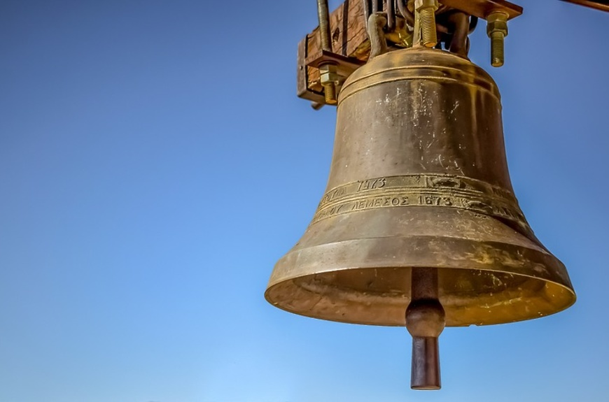
Сколько раз повторяется слово?
Помните! помните! Не плачьте! Сдержите стоны, будьте достойны! Будьте достойны! Помните! Пожалуйста, помните! помните! помните! Расскажите, чтобы тоже запомнили! Помните! Помните! Встречайте.. Убейте .. Прокляните.. Заклинаю, помните!

Slide 21
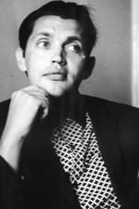
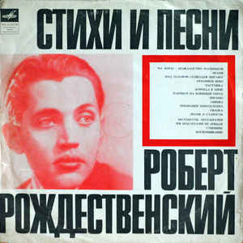
Задание для самостоятельной работы
Выучить наизусть стихотворение.
Найти в интернете и прослушать песни на слова Роберта Рождественского.

